Slide 1
Токовая продольная дифференциальная защита линий

Slide 2
Область применения: короткие линии с односторонним или двухсторонним питанием (15-20 км).
Принцип действия: сравнение токов по концам линии.
Внешнее КЗ – геометрическая сумма токов равна нулю.
Внутреннее КЗ - геометрическая сумма токов больше нуля.

Slide 3
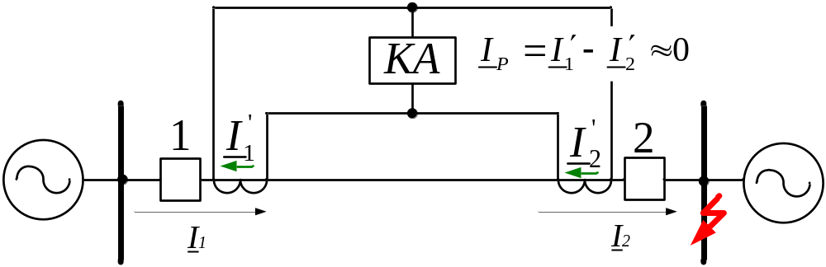
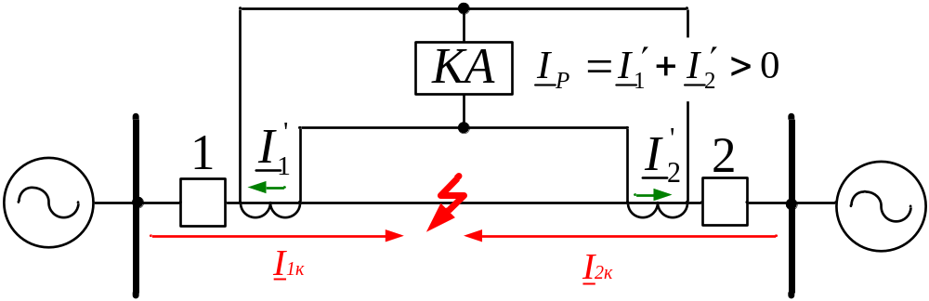
Принцип действия дифференциальной продольной защиты

Slide 4
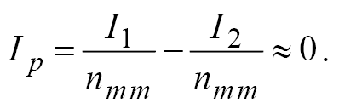
В нормальном режиме или внешнем КЗ в точке К1, в обоих ТТ протекает одинаковый первичный ток.
Ток в реле, определяемый как разность вторичных токов, примерно равен нулю

Slide 5
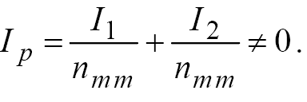
При КЗ в защищаемой зоне, точка К₂, в реле протекает сумма вторичных токов и реле сработает

Slide 6
Выбор тока срабатывания

Slide 7
В режиме внешнего замыкания ток в реле равен нулю только для идеальных трансформаторов тока.
Реальные трансформаторы тока обладают погрешностями, и через реле протекает ток небаланса.

Slide 8
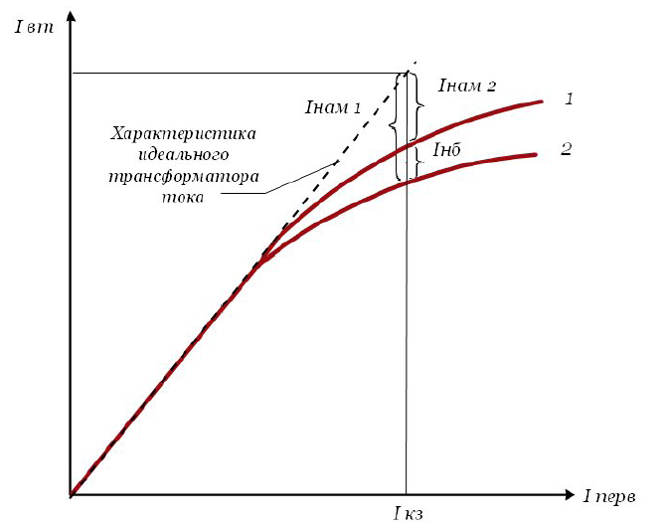
Notes:
Из сопоставления характеристик 1и 2 следует, что ток небаланса
будет равен нулю при полном совпадении характеристик, что является нереальным событием.
Поэтому, чтобы защита не сработала ложно при внешних замыканиях, ее ток срабатывания должен быть больше максимально возможного тока небаланса:

Slide 9
Из сопоставления характеристик 1и 2 следует, что ток небаланса будет равен нулю при полном совпадении характеристик, что является нереальным событием.
Поэтому, чтобы защита не сработала ложно при внешних замыканиях, ее ток срабатывания должен быть больше максимально возможного тока небаланса:

Slide 10
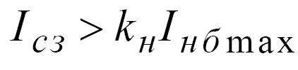
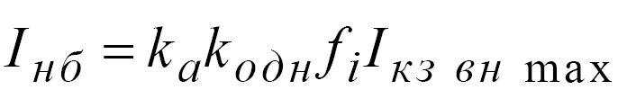

Slide 11
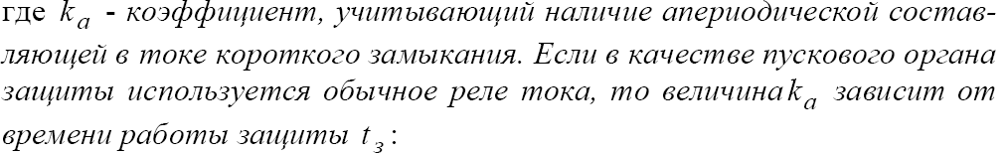
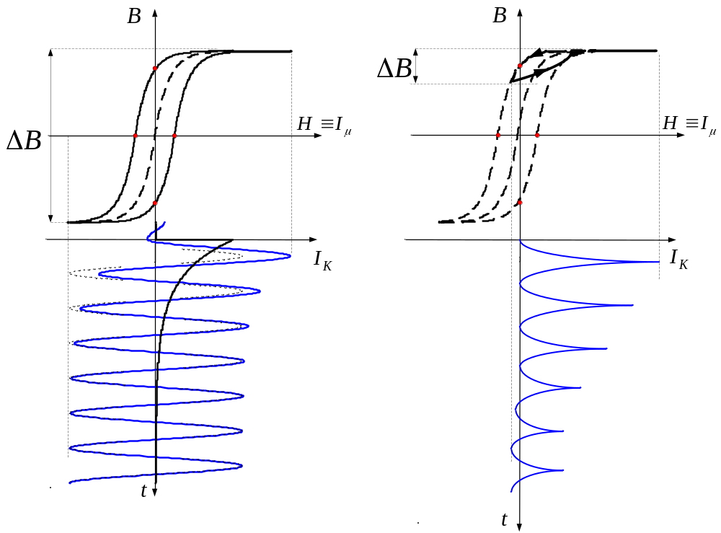
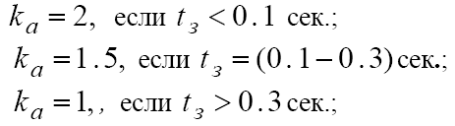

Slide 12
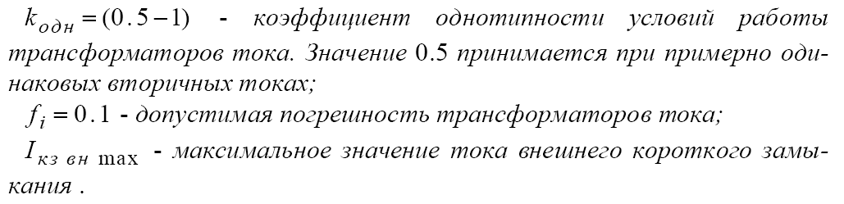

Slide 13
В Ы В О Д Ы
1. Принцип действия продольной дифференциальной защиты основан на сравнении токов по концам защищаемого объекта.
2. По принципу действия защита не требует замедления на срабатывание.
3. Необходимость прокладки контрольного кабеля для соединения трансформаторов тока приводит к тому, что для защиты линий продольная дифференциальная защита применяется сравнительно редко.
4. В качестве основной защиты дифференциальная защита получила широкое распространение для защиты оборудования: генераторов, трансформаторов, двигателей, шин.

